Slide 1
附件一、提案計畫簡報範例
114年數位商圈店家
數位應用輔導
<提案標題(請自行填寫)>
(基礎導入型/數位應用型)
商圈組織：OOOO
主辦單位：經濟部商業發展署
執行單位：中華民國資訊軟體協會

Slide 2
目錄
01
02
03
商圈文化與特色
工作項目與績效指標
計畫執行
04
05
06
預期成果
人力配置
經費運用
BACK
NEXT

Slide 3
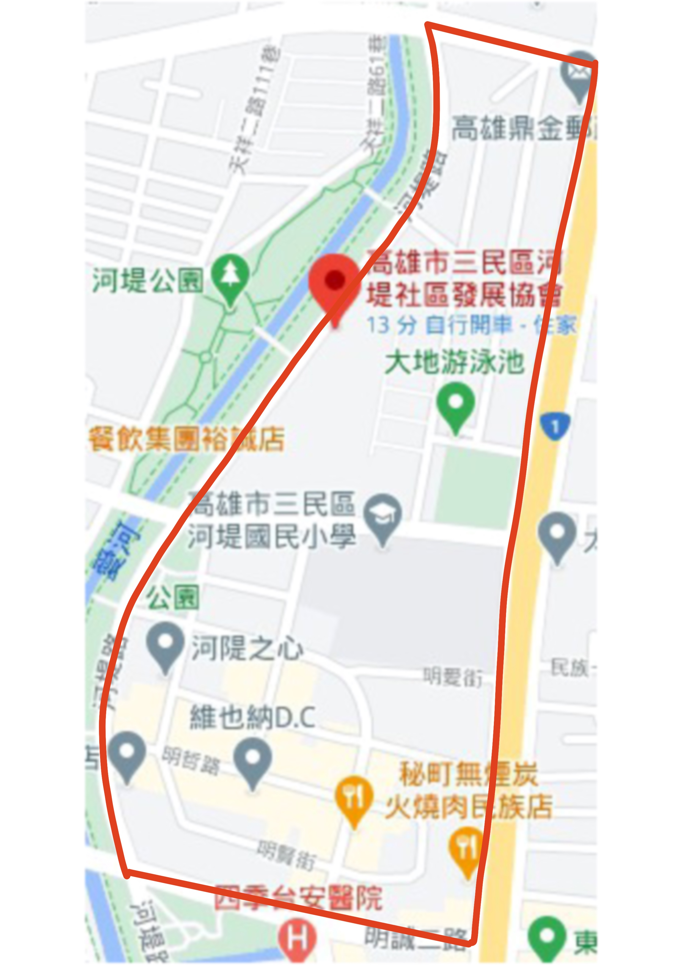
商圈文化與特色
BACK
請提供Google Map圈出商圈範圍
商圈文化及特色
商圈簡介，闡述商圈文化與特色
以高雄市河堤商圈為例

Slide 4
商圈現況與轉型動機
BACK
商圈現況
轉型動機
商圈現在遇到什麼樣的問題？
EX：
人潮太少
行動支付普及但店家都沒有跟進，因此錯失很多商機
宣傳管道不夠，沒辦法吸引觀光
商圈知名度不夠
這些問題，如何靠數位工具來協助解決
人潮太少，希望透過行銷活動來增加人潮
協助店家安裝行動支付，以利店家增加商機
規劃商圈LINE@並辦理活動宣傳商圈
聯合商圈企業舉辦共同展售活動，提高商圈知名度
現況 | 說明
消費習慣 | 現金___%行動支付___%
人流數據 | 每週 __人
商機統計 | 商機：100萬/年
商圈亮點
商圈企業數 | 會員數___ 店家數___
Notes:
商圈現況的範例

Slide 5
工作項目與績效指標
BACK
基礎導入型
序 | 工作項目與績效指標 | 年度目標數 | 權重
1 | 商圈組織數位工具運營 | 範例：1種(FB) 觸及達3萬 追蹤達1千人次 | %
2 | 數位工具導入 | 家 | %
3 | 商圈數位學員 | 人 | %
4 | 穩定就業人數 | 人 | %
5 | 帶動營業額 | 100萬 | %
6 | 增加來客數 | 人 | %
7 | 數位支付工具使用 | 家 | %
8 | Google商家檔案使用 | 家 | %
9 | 其他(自行設定) |  | %
倘原有格式長度及寬度不敷使用，請自行增列調整，但至多2頁為限。
灰色字為舉例參考或說明，應規劃符合主題之目標績效，績效指標設定須包含應用情境，且可被稽核、衡量並呈現效益。

Slide 6
工作項目與績效指標
BACK
數位應用型
序 | 工作項目與績效指標 | 年度目標數 | 權重
1 | 商圈組織數位工具運營 | 範例：FB | %
2 | 數位工具導入 | 家 | %
3 | 串聯商圈店家辦理數位活動 | 串聯 (10) 家 場 | %
4 | 商圈數位學員 | 人 | %
5 | 辦理數位研習活動 | 場 | %
6 | 穩定就業人數
7 | 帶動營業額 | 100萬 | %
8 | 提升商圈組織社群使用成效 | 觸及數_3萬__、粉絲數__1千___
9 | 增加來客數 | 家 | %
10 | 其他(自行設定) | 家 | %
倘原有格式長度及寬度不敷使用，請自行增列調整，但至多2頁為限。
灰色字為舉例參考或說明，應規劃符合主題之目標績效，績效指標設定須包含應用情境，且可被稽核、衡量並呈現效益。

Slide 7
計畫執行
BACK
商圈組織數位工具
平台 | 執行做法與說明 | Qrcode與連結
範例： FB粉絲專頁經營 | 範例： 使用1種數位工具協助商圈管理或行銷。(如：社群平台、客戶關係管理) 累計經營社群平台提升商圈知名度之相關成長數據，如Facebook粉絲專頁執行期間觸及數、Instagram追蹤人數、LINE@好友數等。

Slide 8
計畫執行
BACK
商圈串聯活動
範例：運用商圈Facebook或Line@、IG等社群平台，辦理實體或線上的行銷活動，並製作DM放置於店家，同時於社群平台曝光EDM，此活動集結了至少15家商圈店家，大家一起推廣宣傳。參與名單如下
AA的店
BB小吃店
CC的家
DD海產店
.
.
.
.
範例：辦理節慶活動(如母親節、端午節、父親節、中秋節)無現金市集，此活動邀請至少15家商圈店家共同參與。參與名單如下
AA的店
BB小吃店
CC的家
DD海產店
.
.
.
.

Slide 9
計畫執行
BACK
商圈輔導店家使用數位工具(含數位支付、社群、Google商家檔案等)
數位工具 | 執行做法與說明
範例： LINE@ | 範例： 使用1種數位工具協助商圈管理或行銷。(如：社群平台、客戶關係管理) 累計經營社群平台提升商圈知名度之相關成長數據，如Facebook粉絲專頁執行期間觸及數、Instagram追蹤人數、LINE@好友數等。
範例： LINE PAY | 範例： 使用1種行動支付協助商圈店家增加收款管道，提升商圈店家收入。
範例 GMB | 推動10家以上商圈店家建立GMB(Google My Business)，提升商圈店家知名度，帶動商圈商機成長
*以上三個範例可擇一辦理

Slide 10
計畫執行
BACK
商圈組織商家經營(google商家檔案)
平台 | 執行做法與說明
範例： 商圈Google商家檔案經營 | 範例： 建立或經營維運Google商家檔案，更新商圈相關資訊或照片等，至少10家。
：
帶動商機50萬元
帶動商機 | 執行做法與說明
帶動商機50萬元 | 請列出預估商機之推算方式。 範例: 商圈串聯活動：暑假園遊會每攤預估商機：5000元/日*20攤*2天=200,000元 商圈串聯活動：端午消費集點抽獎活動：消費500元/點*560點=280,000元 在地文化小旅行：500元/人*20人*2場=20,000元……… ……… 預估帶動商機500,000元

Slide 11
計畫執行
BACK
商圈輔導店家
序 | 企業名稱 | 負責人 | 數位工具 | Google商家檔案 | 數位支付
1 | OOO | XXX | FB、IG、LINE@ | ___顆星、評論數：____ | LinePay
2
3
4
5
6
7
8
9
10

Slide 12
質化預期成果
BACK
質化預期成果
依輔導規劃說明年度輔導具體質化效益，以下為範例
受輔導店家導入數位工具以後收入增加
使用LINE@數位工具，增加會員
利用EDM放在FB推廣，增加遊客並使更多人認識商圈
跟OOO公司合作辦理行銷活動，增加商機
與XXX商圈合作，創造觀光人潮
商圈的會員店家增加，且更願意參加商圈活動
跟鄰里合作，辦理活動加強與鄰里的聯繫
Notes:
期初不要收這一頁改到結案改成衍生效益

Slide 13
人力配置
BACK
人力配置
請依人數多寡自行增加欄位，至少編制一位正式人員
單位名稱 | 姓名 | 職稱 | 擔任工作
商圈組織全稱 EX：OOO商圈發展協會 | ＯＯＯ | 理事長/計畫主持人 | 計畫整體規劃
EX：OOO商圈發展協會 | AAA | 總幹事/計畫聯絡人 | 計畫聯繫、商圈店家聯繫、計畫執行…等
※計畫主持人須為商圈組織理事長或主任委員
其他成員須為商圈正式成員

Slide 14
經費運用
BACK
經費運用
中華民國114年
單位：新台幣元
預算運用類別 | 預算(元) | 占總經費％ | 經費使用說明
創新數位應用工具導入相關費用 | X,XXX | X.XX% | 社群平台維運：5/月*1,000=5,000元 會員管理維運：5/月*2,000=10,000元 pos機導入5,000元
辦理商圈數位串聯活動 | X,XXX | X.XX% | 數位策展：50,000元 實體展售：100,000元 體驗遊程：5場*10,000=50,000元
辦理研習活動 | X,XXX | X.XX% | 講師鐘點費：3場*3小時*2,000=18,000元 印刷費：10,000元
辦理會議活動 | X,XXX | X.XX% | 印刷費：10,000元
其他(可自行增列) | X,XXX | X.XX%
營業稅 |  | 4.76%
總計 | XXX,XXX | 100%
備註：如果使用領據請款，此項為0

Slide 15
THANK YOU

